Slide 1

Object-Oriented Analysis and Design
개념과 적용

Slide 2
프로그램 개발
[프로그램이란?] 정의는 ?
초기의 프로그램은 정해진 특수 분야에 사용 : C, Pascal, COBOL…
➔ 정해진 절차 중심(임베리드, 은행의 계정계 … ), 소규모의 특수 환경에서 운영
최근의 프로그램은 다양한 분야에 활용 : C++, Java
➔ 지속적인 수정, 큰 규모(물류, 은행의 정보계, 생산라인 콘트롤…)
: 객체 지향의 필요성
[객체 지향 프로그램이 필요한 이유]
큰 규모, 수많은 개발자가 동시에 개발 : 상호 의견 조율이 중요함, 동시 작업이 가능해야 함
지속적인 변경과 수정의 발생 : 수정이나 변경이 다른 사람의 작업에 영향을 주지 않아야 함
컴퓨터의 용량이 커져서, 자원의 풍족함 > 개발자의 시간….
그러므로, C언어와 C++/Java는 프로그램을 작성하는 방식도 다르고, 적용되는 분야도 다르다
예. Apple사의 Objective C – 정해진 App 제작도구에 객체지향 개념 추가
Visual C++ - C++에 MFC/STL 추가
Java / Spring, Struts platform – 여러명의 개발에 대비한 방법(MVC 모델) :Model/View/Control
Python, PHP, R, MathLab, Jquery, Sencha Touch 등 다양한 스크립트 언어
----------------------------------------------------------------------------------------------
디자인 패턴/리펙토링 – 객체지향 프로그램에서 사용되는 테크닉(… 다음에…)
----------------------------------------------------------------------------------------------
모바일 앱 프로그래밍(안드로이드, Objective-C) /Web Browser(HTML, CSS, Java Script) /
Linux, UNIX의 서버 프로그램/Window 기반 프로그래밍

Slide 3
프로그램 개발
좋은 소프트웨어란 ?
소프트웨어는 두가지가 있다.
(특수용) 정해진 절차대로 진행하는 것 (예: 임베디드 소프트웨어)
(일반용) 사용자의 요구에 맞추어 지속적으로 변하는 것
[일반용에서 좋은 소프트웨어란?]
고객이 바라는 것을 수행하는 소프트웨어. 수행중에 오동작이 없어야 한다
이것을 위하여 중복이 적고, 확장이 편리하도록 작성되어야 한다
이후의 모든 이야기는 일반용 소프트웨어를 대상으로 함 ==================
50명의 개발자가 6개월간 작업해야 하는 것이 우리가 개발해야할 프로그램이다.
개발자 1~2명이 아이디어로 개발하던 시대는 GO~~~
그러므로 좋은 프로그램으로 성공하고 싶다면
아이디어나 개인의 능력이 아니라,
프로그램 기획과 개발팀의 운영 기술이 중요하다
[확인 설명 필요]
프로그램의 기획 : 모델링의 개념
개발팅의 운영기술 :

Slide 4
객체 지향 프로그램과
일반 프로그램의 차이에 대한 사례

Slide 5
객체 지향 프로그램의 모습
[세명의 성적표 처리하기]
int main() {
int S1_No, S2_No, S3_No; //학번
int S1_Kor, S2_Kor, S3_Kor; //국어
int S1_Math, S2_Math, S3_Math; //수학
int S1_Eng, S2_Eng, S3_Eng; //영어
float S1_Ave, S2_Ave, S3_Ave; //평균
float TotalAve=0.0f // 전체 평균
int NumberOfStudent=0 //현재까지 입력된 학생수
Menu 보여주고
입력을 받아서… 1이면 학생 성적 추가
2이면 보고서 출력(학생 성적과 평균)
3이면 종료
}
3명이상을 체크하고
국어, 영어, 수학 점수를 입력받고
만약 처음 학생이면,
S1_No = NumberOfStudent+1;
S1_Kor, S1_Eng, S1_Math,
S1_Ave에 입력값을 넣고
S1_ave를 계산하여 넣는다
두번째 학생이면, S2_
세번째 학생이면, S3_

Slide 6
객체 지향 프로그램의 모습
public class Student
{
public:
int No;
int Kor;
int Math;
int Eng;
float Avg;
public:
void Calc_Avg()
{
Avg=(Kor+Math+Eng)/3
}
}
int main()
{
Student S1, S2, S2;
메뉴…
S1.No =///
S1.Kor= ; S2.Math= ; S3.Eng;
S1.Calc_Avg();
[세명의 성적표 처리하기] …클래스 선언
int main() {
int S1_No, S2_No, S3_No; //학번
int S1_Kor, S2_Kor, S3_Kor; //국어
int S1_Math, S2_Math, S3_Math; //수학
int S1_Eng, S2_Eng, S3_Eng; //영어
float S1_Ave, S2_Ave, S3_Ave; //평균
float TotalAve=0.0f // 전체 평균
int NumberOfStudent=0 //현재까지 입력된 학생수
Menu 보여주고
입력을 받아서… 1이면 학생 성적 추가
2이면 보고서 출력(학생 성적과 평균)
3이면 종료
}
그러면,
클래스를 Score로 정의해서(국어성적모음, 영어성적모음…)
Score kor, math, eng 로 하면 어떻게 될까?

Slide 7
[세명의 성적표 처리하기] …클래스 선언
int main() {
int S1_No, S2_No, S3_No; //학번
int S1_Kor, S2_Kor, S3_Kor; //국어
int S1_Math, S2_Math, S3_Math; //수학
int S1_Eng, S2_Eng, S3_Eng; //영어
float S1_Ave, S2_Ave, S3_Ave; //평균
float TotalAve=0.0f // 전체 평균
int NumberOfStudent=0 //현재까지 입력된 학생수
Menu 보여주고
입력을 받아서… 1이면 학생 성적 추가
2이면 보고서 출력(학생 성적과 평균)
3이면 종료
}
public class Student
{
public:
int No;
int Kor;
int Math;
int Eng;
float Avg;
public:
void Calc_Avg()
{
Avg=(Kor+Math+Eng)/3;
}
}
int main()
{
Student S1, S2, S2;
메뉴…
S1.No =///
S1.Kor= ; S2.Math= ; S3.Eng;
S1.Calc_Avg();
객체 지향 프로그램의 모습
public class Score
{
public :
int S1_Score, S2_Score, S3_Score;
float Avg;
void Calc_Avg()
{
Avg=(S1_Score+S2_Score+S3_Score)/3;
}
}
학생수가 늘어나도 좋다
과목이 늘어나면 문제가 된다
과목별 평균을 계산하려면 따로 계산해야 한다
개인별 평균은 이미 준비되어 있다
과목별 평균을 구하면… 좋다
하지만, 학생수가 늘어나는 경우가 발생하면
망가진다
과목이 늘어나면 문제가 되지 않는다
객체 지향 프로그램은
프로그램의 성격을 보고 클래스를 결정해야
한다. 개발자의 판단력이 중요하다 !!!

Slide 9
객체 지향 프로그램의 모습
객체 지향은, 먼저, 각 객체가 가지는 자료형과 행동에 대한 표준형을 클래스로 정의한다.
정의가 완료되면, 클래스에 대한 테스트를 위한 Test Drive를 만든다
개발할 프로그램의 요구사항을 보고, 거기에 필요한 클래스 이름을
정의한 후에, 요구사항에 맞추어 데이터/메소드를 예와 같이 정의한다
그 다음에,
만들어진 클래스가 제대로 작동하는지를 테스트 하기 위하여
각 클래스마다 TestDrive를 만들고, 작동을 테스트 한다
TestDrive를 만드는 요령은 주어진 예에서 확인한다
….. 이것이 XP Programming의 핵심 개념이며
객체 지향 프로그램의 기본이다.
즉, 객체 지향 프로그램은 여러명이 나누어서 개발하는 개념이기
때문에, 각 개발자가 클래스의 개발과 테스트를 마무리하여
통합을 수행하는 사람에게 제공해야 한다.
결론적으로,
객체 지향 프로그램은 main이 중요한 것이 아니고,
요구 사항에 맞는 클래스의 구성, Coding 그리고 각 클래스에 대한
Test Drive의 수행이 핵심이다.
잊지 말아야 할 것은 클래스의 제작은 Iterative 하게 진행되어야
한다는 점이다. 즉, 개발자가 클래스를 제작함에 있어 20개의 요구사항을
만족시켜야 한다면, 가정하여, 처음 7개를 만족하는 클래스를 만들어
테스트하고, 이후에 요구사항을 점차로 늘려가면서, 테스트 클래스도
변환해가면서 20개의 요구사항을 만족시켜야 한다는 점이다.
Class Dog {
int size;
String breed;
String name;
void bark() {
System.out.println(“Ruff! Ruff!”);
}
}
Class DogTestDrive {
public static void main(string[] args) {
Dog d=new Dog();
d.size=40;
d.bark();
}
}

Slide 10
객체 지향 프로그램의 연습
영화에 관한 객체를 만들고, 테스트를 해보자,
먼저, 영화 객체가 가지는 값은 상영되는 영화의 제목, 장르, 상영시간이라고 하고,
동작은 영화를 상영하는 것이라고 하자.
개발자는 영화관 객체를 먼저 만들고, 객체의 테스트를 위한 Test Drive를 만들어야 한다.
(과제) 영화관 객체를 만들고, 영화, 영화관 통합 TestDrive를 만들어 보자
1. Movie객체 만들기
2. MovieTestDrive 만들기
Class Movie {
String title;
String genre;
String time;
void playIt() {
System.out.println(“영화를 상영합니다”);
}
}
Public class MovieTestDrive {
public static void main(String[] args) {
Movie one=new Movie();
one.title=“동갑내기 과외하기”;
one.genre=“코미디”;
one.time=“월요일 10시”;
Movie two=new Movie() ;
two.title=“추격자”;
two.genre=“스릴러”;
two.time=“월요일 10시, 화요일 12시”;
one.playit();
two.playit();
}
}

Slide 11
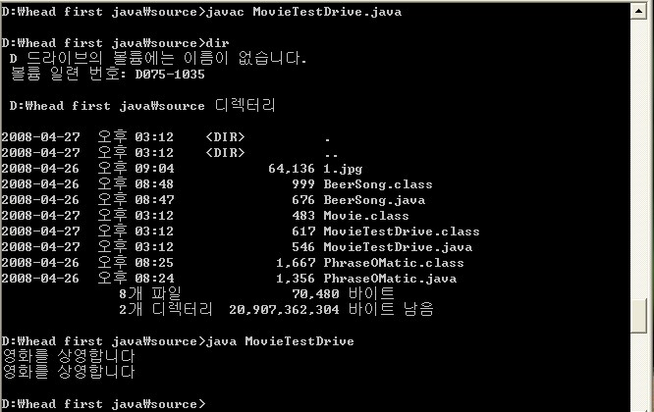
Movie객체 테스트 및 검증
검증이 끝난 객체는 통합 테스트를 위하여 전달한다.
만약 추가적인 요구사항이 있다면, Movie 객체의 기능을 추가하여 지속
적인 검증을 수행한다. 모든 요구사항을 만족할 때, 통합테스트를 위하여
전달한다

Slide 12
객체 지향 프로그램의 연습 2
객체 지향 프로그램이란, 결국 선언된 객체를 활용한 프로그램이라고 할 수 있다.
아래의 상황을 분석하여 객체 지향으로 프로그래밍 하라…
< 가정된 상황 >
- 프로그램이 시작되면, 선수들이 맞추어야 할 숫자를 생성한다.
선수들은 각자가 생각하는 숫자를 결정한다
선수들이 생각하는 숫자와 맞추어야 할 숫자가 일치하면 결과를 출력한다. 아니면,
다시선수들이 숫자를 생각한다
객체를 식별하고,
프로그램을 어떻게 구성해야 하는지 생각해 보자 !!!
➔ 이 단계가 OOAD의 시작점이다

Slide 13
객체 지향 프로그램의 연습 2
< 가정된 상황 >
- 프로그램이 시작되면, 선수들이 맞추어야 할 숫자를 생성한다.
선수들은 각자가 생각하는 숫자를 결정한다
선수들이 생각하는 숫자와 맞추어야 할 숫자가 일치하면 결과를 출력한다. 아니면, 다시선수들이 숫자를 생각한다
< 객체를 식별한다 >
선수 객체 : 숫자를 생각하는 행동(guess)과 생각한 숫자를 저장하는 공간(number)
게임 객체 : 게임을 시작하고,
선수들을 결정하고,
맞추어야할 숫자를 정하고,
선수들에게 숫자를 정하라고 하고,
선수가 정한 숫자와 맞추어야 할 숫자를 비교해보고
게임의 종료/진행의 여부를 결정
-main 객체 : 게임객체를 수행시킨다 ➔ xp에서의 테스트 객체 !!
<프로그래밍 순서>
-선수객체 : Player , 게임객체 : GuessGame, main객체: GameLauncher를 각자 제작한다.
-GuessGame에서
: Player객체를 생성하고,
맞추어야 할 숫자를 생성하고,
루프를 돌리면서….. 각 객체의 숫자를 가져온다
비교한다
숫자를 맞추면 빠져나오고
적당한 메시지를 화면에 보여준다
-이때, 각 객체는 별도로 사용될 수 있으므로, 이전의 예와 같이 class Movie{…} 로 선언하지 말고
public class GuessGame{….} 과 같이 선언한다.
차이점은 public class로 하는 경우에는 각 클래스마다 별도의 컴파일을 하여야 한다는 점이다.
객체를 선수, 게임으로 선언하는 것 외에
다른 방식을 생각해 보자
(예) 선수객체 : 자신의 숫자를 생성, 보관
게임객체 : 맞추어야 할 숫자를 생성, 보관
게임진행 객체 : 선수, 게임객체의
숫자 비교 및 맞은지의 판단
main 객체 : 객체 생성 및 게임 진행

Slide 14
이클립스에 생성하는 순서가 중요 !!!
Player – GuessGame - GameLauncher
public class Player {
int number=0;
public void guess() {
number=(int) (Math.random()*10);
System.out.println("찍은 숫자: "+number);
}
}

Slide 15
public class GuessGame {
Player p1;
Player p2;
Player p3;
public void startGame() {
p1=new Player();
p2=new Player();
p3=new Player();
int guessp1=0;
int guessp2=0;
int guessp3=0;
boolean p1isRight=false;
boolean p2isRight=false;
boolean p3isRight=false;
int targetNumber=(int) (Math.random()*10);
System.out.println("0 이상 9 이하의 숫자를 맞추어보세요");
while(true) {
System.out.println("맞추어야 할 숫자는 "+targetNumber+" 입니다");
p1.guess();
p2.guess();
p3.guess();
guessp1=p1.number;
System.out.println("1번 선수가 찍은 숫자: "+guessp1);
guessp2=p2.number;
System.out.println("2번 선수가 찍은 숫자: "+guessp2);
guessp3=p3.number;
System.out.println("3번 선수가 찍은 숫자: "+guessp3);
if (guessp1== targetNumber) {
p1isRight=true;
}
if (guessp2== targetNumber) {
p2isRight=true;
}
if (guessp3== targetNumber) {
p3isRight=true;
}
if (p1isRight || p2isRight || p3isRight) {
System.out.println("맞춘 선수가 있습니다");
System.out.println("1번 선수: "+p1isRight);
System.out.println("2번 선수: "+p2isRight);
System.out.println("3번 선수: "+p3isRight);
System.out.println("게임 종료");
break;
} else {
System.out.println("다시 시도합니다");
}
}
}
}

Slide 16
public class GameLauncher {
public static void main(String[] args) {
GuessGame game=new GuessGame();
game.startGame();
}
}
[ 확인 사항 ]
요구사항은 무엇인가?
그래서, 클래스는 어떻게 뽑아냈는가?
클래스가 가져야 하는 데이터와 메소드를
정의할 때, 무엇을 고려하였는가?
개발을 진행하는 단계는 무엇인가?
개발 완료 후에, 테스트는 어떻게 하면 좋은가?
: 메인프로그램의 역할운 무엇인가?
이클립스에서 개발하는 단계를 정리해 보자
[프로그램의 구성]
Player
GuessGame
Player 생성
startGame() 수행
GameLauncher
GuessGame 생성
game.startGame() 수행

Slide 17
시계 프로그램의 작성 .. 소스는 일부 틀렸음…
시계 프로그램을
시침, 분침, 초침, 시간보여주기의
4개 객체를
기반으로 작성해 보자
시계를 짜보자….. (과제)
객체가 무엇이 있는가?
객체가 가져야 하는 데이터와 메소드는 무엇인가?
Main(Test) 객체는 어떤 모습이어야 하는가?
시계를 객체로 선언해야 하는가? 아니면, Main으로 보아야 하는가?
< 명사를 객체로 보라는 일반적인 가이드는 왜 정확한 표현이라고 볼 수 없는가?
- 대상을 파악
- 분석의 시각
- 클래스를 식별
- 구현
내가 물류시스템을 만든다고 가정하자.
처리순서가 클래스가 되어야 한다.
처리순서와 물류물건을 동시에 클래스로 잡으면 안된다.
(→ 모델링의 기본 가이드)

Slide 18
//////////////////// Timer.cpp
Timer::Timer():hours(24), minutes(60)
{
}
void Timer::Increment()
{
minutes.Increment();
if(minutes.GetValue()==0)
hours.Increment();
}
void Timer::Set()
{
int setting;
cout<<"Set hours to what value?\n";
cout<<"Enter an integer between 0 and "<<hours.GetLimit()<<":";
cin>>setting;
hours.SetValue(setting);
cout<<"Set minutes to what value?\n";
cout<<"Enter an integer between 0 and "<<minutes.GetLimit()<<":";
cin>>setting;
minutes.SetValue(setting);
}
void Timer::Show()
{
hours.Show();
cout<<":";
minutes.Show();
}
class Timer
{
public:
Timer();
void Increment();
void Set();
void Show();
private:
Display hours, minutes;
};
Timer.h

Slide 19
#include "stdafx.h"
#include <iostream>
using namespace std;
#include "DigiTime.h"
Display::Display(int lim)
{
value=0; limit=lim;
}
void Display::Increment()
{
value++;
if(value==limit) value=0;
}
void Display::SetValue(int val)
{
value=(val%limit);
}
int Display::GetValue()
{
return value;
}
void Display::Show()
{
cout<<value;
}
int Display::GetLimit()
{
return limit;
}
DigiTime.CPP
class Display
{
public:
Display(int lim); //초기화
void Increment();
void SetValue(int val);
int GetValue();
void Show();
int GetLimit();
private:
int limit, value;
};
DigiTime.h

Slide 20
#include "stdafx.h"
#include <iostream>
using namespace std;
#include "DigiTime.h“
int _tmain(int argc, _TCHAR* argv[])
{
Timer t;
cout<<"Here's the initial value of the timer : ";
t.Show();
cout<<"\n\n";
t.Set();
cout<<"here are the new settings: ";
t.Show();
cout<<"\n\n";
cout<<"Now we run it for ten minutes.....\n";
for (int i=0;i<10;i++)
{
t.Increment();
t.Show();
cout<<'\n';
}
cout<<"\nPress 'x' followed by Enter to exit the program...";
char any;
cin>>any;
cout<<"\n PROCESSING COMPLETE...";
return 0;
}
Digital Timer.cpp

Slide 21
여기까지….
객체 지향 프로그램 작성의 기본 요령이
마무리되었다….

Slide 22
객체 지향 프로그램 개발의 상세
지금 부터는 작성된 객체 지향 프로그램을 점차적으로 발전시켜 가는 것을 사례를 통해
공부한다
이번 장을 통하여 객체 지향 프로그램에 대한 과정, 절차 그리고 작성 요령에 대한
개념이 파악되어야 한다
Extreme Programming
좋은 소프트웨어를 만드는 3단계
1단계 : 고객이 원하는 기능을 수행하도록 작성하는 단계
2단계 : 객체 지향의 원리를 적용하여 소프트웨어를 유연하게 보완하는 단계
3단계 : 유지보수와 재사용이 쉽도록 보완하는 단계은

Slide 23
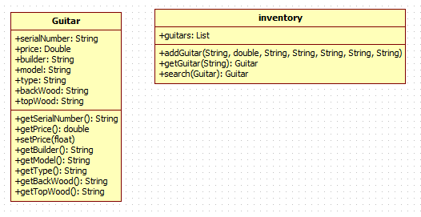
소프트웨어 개발의 단계 (1)
나는 기타의 판매자이고, 판매하는 기타의 재고 관리와 검색을 하고 싶어요.
기타 클래스를 정의 (Guitar)
재고관리 클래스를 정의 ( Inventory )
테스트 프로그램 작성 및 검증
- Vector, list, Hash
기타가 가지는 값에 대해 정리하고, 이를
기반으로 클래스를 정의

Slide 24
public class Guitar {
private String serialNumber, builder, model, type, backWood, topWood;
private double price;
public Guitar(String serialNumber, double price, String builder, String model, String type,
String backWood, String topWood) {
this.serialNumber = serialNumber;
this.price = price;
this.builder = builder;
this.model = model;
this.type = type;
this.backWood = backWood;
this.topWood = topWood;
}
public String getSerialNumber() { return serialNumber; }
public double getPrice() { return price; }
public void setPrice(float newPrice) { this.price = newPrice; }
public String getBuilder() { return builder; }
public String getModel() { return model; }
public String getType() { return type; }
public String getBackWood() { return backWood; }
public String getTopWood() { return topWood; }
}
Guitar 클래스의 코드

Slide 25
객체 지향의 허상… 그리고 개선 방향
import java.util.Iterator;
import java.util.LinkedList;
import java.util.List;
public class Inventory {
private List guitars;
public Inventory() { guitars = new LinkedList(); }
public void addGuitar(String serialNumber, double price, String builder, String model, String type, String backWood,
String topWood) {
Guitar guitar = new Guitar(serialNumber, price, builder, model, type, backWood, topWood);
guitars.add(guitar);
public Guitar search(Guitar searchGuitar) { //전체 항목을 전부 검사하는 로직이다. Builder가 같으면 Model,Type등을 계속검사한다
// Buider, Model, Type중에서 다른 것이 발생하면 if 문이 참이되어 continue 수행으로
// for 문으로 돌아간다
for (Iterator i = guitars.iterator(); i.hasNext(); ) {
Guitar guitar = (Guitar)i.next();
String builder = searchGuitar.getBuilder();
if ((builder != null) && (!builder.equals("")) && (!builder.equals(guitar.getBuilder())))
continue;
String model = searchGuitar.getModel();
if ((model != null) && (!model.equals("")) &&(!model.equals(guitar.getModel())))
continue;
String type = searchGuitar.getType();
if ((type != null) && (!searchGuitar.equals("")) &&(!type.equals(guitar.getType())))
continue;
String backWood = searchGuitar.getBackWood();
if ((backWood != null) && (!backWood.equals("")) && (!backWood.equals(guitar.getBackWood())))
continue;
String topWood = searchGuitar.getTopWood();
if ((topWood != null) && (!topWood.equals("")) &&(!topWood.equals(guitar.getTopWood())))
continue;
return guitar;
}
return null;
}
}
Inventory 클래스의 코드

Slide 26
public class FindGuitarTester {
public static void main(String[] args) {
// Set up Rick's guitar inventory
Inventory inventory = new Inventory();
initializeInventory(inventory);
Guitar whatErinLikes = new Guitar("", 0, "fender", "Stratocastor",
"electric", "Alder", "Alder");
Guitar guitar = inventory.search(whatErinLikes);
if (guitar != null) {
System.out.println("Erin, you might like this " +
guitar.getBuilder() + " " + guitar.getModel() + " " +
guitar.getType() + " guitar:\n " +
guitar.getBackWood() + " back and sides,\n " +
guitar.getTopWood() + " top.\nYou can have it for only $" +
guitar.getPrice() + "!");
} else {
System.out.println("Sorry, Erin, we have nothing for you.");
}
}
private static void initializeInventory(Inventory inventory) {
inventory.addGuitar("11277", 3999.95, "Collings", "CJ", "acoustic“, "Indian Rosewood", "Sitka");
inventory.addGuitar("V95693", 1499.95, "Fender", "Stratocastor", "electric“,"Alder", "Alder");
inventory.addGuitar("V9512", 1549.95, "Fender", "Stratocastor", "electric“,"Alder", "Alder");
inventory.addGuitar("122784", 5495.95, "Martin", "D-18", "acoustic“,"Mahogany", "Adirondack");
inventory.addGuitar("76531", 6295.95, "Martin", "OM-28", "acoustic“, "Brazilian Rosewood", "Adriondack");
inventory.addGuitar("70108276", 2295.95, "Gibson", "Les Paul", "electric« , "Mahogany", "Maple");
inventory.addGuitar("82765501", 1890.95, "Gibson", "SG '61 Reissue“,"electric", "Mahogany", "Mahogany");
inventory.addGuitar("77023", 6275.95, "Martin", "D-28", "acoustic“,"Brazilian Rosewood", "Adirondack");
inventory.addGuitar("1092", 12995.95, "Olson", "SJ", "acoustic“,"Indian Rosewood", "Cedar");
inventory.addGuitar("566-62", 8999.95, "Ryan", "Cathedral", "acoustic“, "Cocobolo", "Cedar");
inventory.addGuitar("6 29584", 2100.95, "PRS", "Dave Navarro Signature“,"electric", "Mahogany", "Maple");
}
}
테스트 클래스의 코드

Slide 27
프로그램의 구성
Guitar 클래스
Inventory 클래스
테스트 클래스
기타관련 데이터
생성자
데이터 set/get
생성자 : LinkedList생성
➔ guitars
addGuitar 메소드 정의
search 메소드 정의
Inventory 객체 생성 : inventory
객체에 데이터 입력
Guitar 객체 생성 : WhatErinLike
inventory의 search 메소드 수행
및 결과 출력
이것이 클래스다이어그램이다.
클래스다이어그램은 어떤 정보를 보여주는가?
무엇을 보여주지 않는가?

Slide 28
작성된 프로그램의 문제점
프로그램을 작성하여 테스트를 해보니, 대소문자의 식별이 잘 안되어서 기타에 대한 검색의
결과가 좋지 않게 나오게 된다.
➔ (예) fender/Fender
개선의 방향은 모든 문자열에 대하여 소문자로 저장하고, 검색시에 toLower()함수를 사용하거나,
Enum자료형으로 문자열을 정의하여 프로그램을 재작성하는 것이다.
➔ Builder, Type, Wood 3개의 Enum자료형을 정의하고, 소스를 수정하자

Slide 29
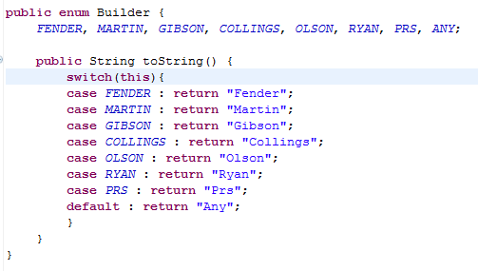
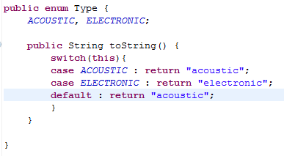
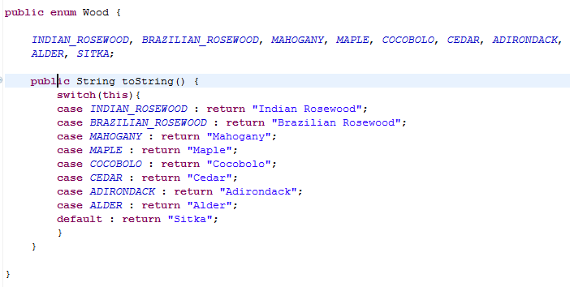
Enum 자료형의 정의

Slide 30
public class Guitar {
private String serialNumber,model;
private double price;
private Type type; //enum사용
private Wood backWood, topWood; //enum 사용
private Builder builder; //enum사용
public Guitar(String serialNumber, double price, Builder builder, String model, Type type,
Wood backWood, Wood topWood) {
this.serialNumber = serialNumber;
this.price = price;
this.builder = builder;
this.model = model;
this.type = type;
this.backWood = backWood;
this.topWood = topWood;
}
public String getSerialNumber() { return serialNumber; }
public double getPrice() { return price; }
public void setPrice(float newPrice) { this.price = newPrice; }
public Builder getBuilder() { return builder; }
public String getModel() { return model; }
public Type getType() { return type; }
public Wood getBackWood() { return backWood; }
public Wood getTopWood() { return topWood; }
}
수정된
Guitar 클래스의 코드

Slide 31
import java.util.Iterator;
import java.util.LinkedList;
import java.util.List;
public class Inventory {
private List guitars;
public Inventory() { guitars = new LinkedList(); }
public void addGuitar(String serialNumber, double price, Builder builder, String model,
Type type, Wood backWood, Wood topWood) {
Guitar guitar = new Guitar(serialNumber, price, builder, model, type, backWood, topWood);
guitars.add(guitar);
}
public Guitar search(Guitar searchGuitar) {
for (Iterator i = guitars.iterator(); i.hasNext(); ) {
Guitar guitar = (Guitar)i.next();
Builder builder = searchGuitar.getBuilder();
if ((builder != null) && (!builder.equals("")) && (!builder.equals(guitar.getBuilder())))
continue;
String model = searchGuitar.getModel().toLowerCase();
if ((model != null) && (!model.equals("")) && (!model.equals(guitar.getModel().toLowerCase())))
continue;
Type type = searchGuitar.getType();
if ((type != null) && (!searchGuitar.equals("")) &&(!type.equals(guitar.getType())))
continue;
Wood backWood = searchGuitar.getBackWood();
if ((backWood != null) && (!backWood.equals("")) &&(!backWood.equals(guitar.getBackWood())))
continue;
Wood topWood = searchGuitar.getTopWood();
if ((topWood != null) && (!topWood.equals("")) &&(!topWood.equals(guitar.getTopWood())))
continue;
return guitar;
} return null; } }
수정된
Inventory 클래스의 코드

Slide 32
public class FindGuitarTester {
public static void main(String[] args) {
// Set up Rick's guitar inventory
Inventory inventory = new Inventory();
initializeInventory(inventory);
Guitar whatErinLikes = new Guitar("", 0, Builder.FENDER , "Stratocastor", Type.ELECTRONIC , Wood.ALDER , Wood.ALDER );
Guitar guitar = inventory.search(whatErinLikes);
if (guitar != null) {
System.out.println("Erin, you might like this " +
guitar.getBuilder() + " " + guitar.getModel() + " " +
guitar.getType() + " guitar:\n " +
guitar.getBackWood() + " back and sides,\n " +
guitar.getTopWood() + " top.\nYou can have it for only $" +
guitar.getPrice() + "!");
} else {
System.out.println("Sorry, Erin, we have nothing for you.");
}
}
private static void initializeInventory(Inventory inventory) {
inventory.addGuitar("11277", 3999.95, Builder.COLLINGS, "CJ", Type.ACOUSTIC, Wood.INDIAN_ROSEWOOD, Wood.SITKA);
inventory.addGuitar("V95693", 1499.95, Builder.FENDER, "Stratocastor", Type.ELECTRONIC,Wood.ALDER, Wood.ALDER);
inventory.addGuitar("V9512", 1549.95, Builder.FENDER, "Stratocastor", Type.ELECTRONIC, Wood.ALDER, Wood.ALDER);
inventory.addGuitar("122784", 5495.95, Builder.MARTIN, "D-18", Type.ACOUSTIC, Wood.MAHOGANY, Wood.ADIRONDACK);
inventory.addGuitar("76531", 6295.95, Builder.MARTIN, "OM-28", Type.ACOUSTIC,
Wood.BRAZILIAN_ROSEWOOD, Wood.ADIRONDACK);
inventory.addGuitar("70108276", 2295.95, Builder.GIBSON, "Les Paul", Type.ELECTRONIC,
Wood.MAHOGANY, Wood.MAPLE);
inventory.addGuitar("82765501", 1890.95, Builder.GIBSON, "SG '61 Reissue“, Type.ELECTRONIC, Wood.MAHOGANY, Wood.MAHOGANY);
inventory.addGuitar("77023", 6275.95, Builder.MARTIN, "D-28", Type.ACOUSTIC,
Wood.BRAZILIAN_ROSEWOOD, Wood.ADIRONDACK);
inventory.addGuitar("1092", 12995.95, Builder.OLSON, "SJ", Type.ACOUSTIC, Wood.INDIAN_ROSEWOOD, Wood.CEDAR);
inventory.addGuitar("566-62", 8999.95, Builder.RYAN, "Cathedral", Type.ACOUSTIC, Wood.COCOBOLO, Wood.CEDAR);
inventory.addGuitar("6 29584", 2100.95, Builder.PRS, "Dave Navarro Signature",
Type.ELECTRONIC, Wood.MAHOGANY, Wood.MAPLE);
}
}
수정된
테스트 클래스의 코드

Slide 33
수정된 프로그램은
Builder, Type, Wood라는 3개의 데이터 타입을 정의해서
프로그램내에서 사용한다
이렇게 함으로써,
사용자가 새로운 Builder를 추가하고자 하면,
Builder형에 새로운 이름을 추가하면 되고,
다른 부분은 Builder.NewName과 같이 사용하면 된다.
만약 사용자가 Builder에 등록된 이름이 abcd인데, Abcd로 입력하면,
컴파일러가 잡아낼 수 있다.
이전에는 문자열로 보기 때문에 잡아낼 수 없다
결국, 여러명이 작업할 때, 관리의 편리성이 증가된다
프로그램에서 사용되는 자료형을 선언해야 하는 이유이고,
이것이 객체지향의 캡슐화의 대표적인 예이다.!!! Private/Public만이 캡슐화가 아니다

Slide 34
개발된 프로그램의 문제
대소문자의 식별은 문제가 없는데…
검색결과가 여러 개가 있어도 한 개밖에 찾지 못하는 문제가 발생되었다.
이것을 해결해 보자
검색결과를 List에 저장하고, 출력하도록 바꾸자
지금은 Guitar형에 저장하므로 한 개밖에 저장할 공간이 없다.
이번 예에서는 고객은 검색을 요구했었는데,
그래서 검색하는 것을 만들어 주었는데, 2개 이상의 검색 결과가 나와도 작동하도록
진행 중에 요청하는 상황이라 생각하면 된다
: 정답은 고객이 원하는 것을 만들어 주라는 것이다.
고객과 싸우려 하지 말고…. 기능을 만들어 주고 협상하라!!!!

Slide 35
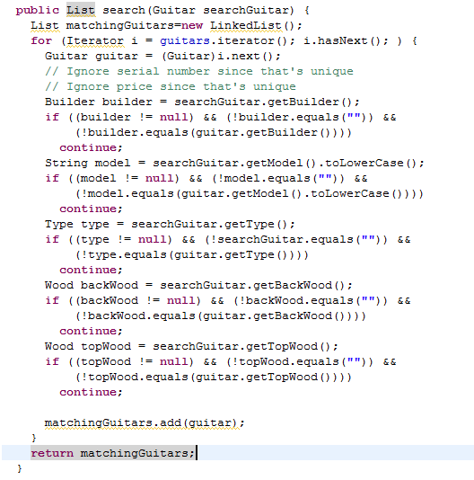
Inventory 클래스의 검색부분을
수정했다
새로운 LinkedList를 선언하고,
검색에 일치하는 결과는 LinkedList에 저장
LinkedList를 반환하도록한다

Slide 36
import java.util.Iterator;
import java.util.List;
public class FindGuitarTester {
public static void main(String[] args) {
// Set up Rick's guitar inventory
Inventory inventory = new Inventory();
initializeInventory(inventory);
Guitar whatErinLikes = new Guitar("", 0, Builder.FENDER , "Stratocastor",
Type.ELECTRONIC , Wood.ALDER , Wood.ALDER );
List matchingGuitars = inventory.search(whatErinLikes);
if (!matchingGuitars.isEmpty()) {
System.out.println("Erin, you might like this guitars:");
for(Iterator i=matchingGuitars.iterator();i.hasNext(); ){
Guitar guitar=(Guitar)i.next();
System.out.println(" We have a " +
guitar.getBuilder() + " " + guitar.getModel() + " " +
guitar.getType() + " guitar:\n " +
guitar.getBackWood() + " back and sides,\n " +
guitar.getTopWood() + " top.\nYou can have it for only $" +
guitar.getPrice() + "!\n ----");
}
} else {
System.out.println("Sorry, Erin, we have nothing for you.");
}
}
private static void initializeInventory(Inventory inventory) {
inventory.addGuitar("11277", 3999.95, Builder.COLLINGS, "CJ", Type.ACOUSTIC,
Wood.INDIAN_ROSEWOOD, Wood.SITKA);
inventory.addGuitar("V95693", 1499.95, Builder.FENDER, "Stratocastor", Type.ELECTRONIC,
Wood.ALDER, Wood.ALDER);
inventory.addGuitar("V9512", 1549.95, Builder.FENDER, "Stratocastor", Type.ELECTRONIC,
Wood.ALDER, Wood.ALDER);
inventory.addGuitar("122784", 5495.95, Builder.MARTIN, "D-18", Type.ACOUSTIC,
Wood.MAHOGANY, Wood.ADIRONDACK);
inventory.addGuitar("76531", 6295.95, Builder.MARTIN, "OM-28", Type.ACOUSTIC,
Wood.BRAZILIAN_ROSEWOOD, Wood.ADIRONDACK);
inventory.addGuitar("70108276", 2295.95, Builder.GIBSON, "Les Paul", Type.ELECTRONIC,
Wood.MAHOGANY, Wood.MAPLE);
inventory.addGuitar("82765501", 1890.95, Builder.GIBSON, "SG '61 Reissue",
Type.ELECTRONIC, Wood.MAHOGANY, Wood.MAHOGANY);
inventory.addGuitar("77023", 6275.95, Builder.MARTIN, "D-28", Type.ACOUSTIC,
Wood.BRAZILIAN_ROSEWOOD, Wood.ADIRONDACK);
inventory.addGuitar("1092", 12995.95, Builder.OLSON, "SJ", Type.ACOUSTIC,
Wood.INDIAN_ROSEWOOD, Wood.CEDAR);
inventory.addGuitar("566-62", 8999.95, Builder.RYAN, "Cathedral", Type.ACOUSTIC,
Wood.COCOBOLO, Wood.CEDAR);
inventory.addGuitar("6 29584", 2100.95, Builder.PRS, "Dave Navarro Signature",
Type.ELECTRONIC, Wood.MAHOGANY, Wood.MAPLE);
}
}
테스트클래스에서 검색의 결과를 처리하는
부분을 위와 같이 수정함

Slide 37
개발된 프로그램을 발전시켜 보자 …..
좋은 소프트웨어란 ?
고객이 바라는 것을 수행하는 소프트웨어. 수행중에 오동작이 없어야 한다
이것을 위하여 중복이 적고, 확장이 편리하도록 작성되어야 한다
좋은 소프트웨어를 만드는 3단계
1단계 : 고객이 원하는 기능을 수행하도록 작성하는 단계
2단계 : 객체 지향의 원리를 적용하여 소프트웨어를 유연하게 보완하는 단계
(중복코드, 수정의 편리성 고려)
3단계 : 유지보수와 재사용이 쉽도록 보완하는 단계은
현재의 프로그램은 기능상 사용자의 요구를 만족하고 있다.
이제, 프로그램을 중복을 배재하고, 관리상의 편리를 위하여 개선할 시간이다.

Slide 38
객체 설계의 개선
프로그램의 개선은 객체의 개선을 의미한다
객체 디자인의 가이드를 제시하면 다음과 같다
- 객체는 자신의 이름이 나타내는 일을 해야한다. 요구사항 중 명사가 객체가 되기 위한 후보이다
- 각 객체는 하나의 개념을 나타내야 한다
- 사용되지 않는 속성이 있다면, 이것을 분리하도록 한다
우리가 제작한 프로그램에서
Guitar 클래스를 보면,
serialNumber, price 는 각 키타마다(객체마다) 별도로 존재하는 것이고
Builder, model, type, backWood, topWood는 기타가 가지는 속성이라고 할 수 있다
즉 동일한 속성을 가지는 기타가 여러 개 있을 수 있다.
동일한 속성을 가져도 serialNumber, price는 다를 수 있다.
그러므로 Guitar 클래스는 분리하여야 한다.
이것이 캡슐화가 가지는 또 다른 의미이다 (마치, DB 설계에서 테이블 디자인과 동일한 개념)
: 이 과정을 통하여 한부분의 수정이 다른 부분에 영향을 미치지 않게 됩니다
(캡슐화의 의미는 변수 선언을 통한 임의 선언 방지(enum) 그리고 변경 금지(const),
변수를 private로 선언하여 외부에서 접근 제한,
그리고 동일 수준의 속성을 가진 것으로 클래스 구성의 핵심적인 4가지 관점을 제공한다)
현재

Slide 39
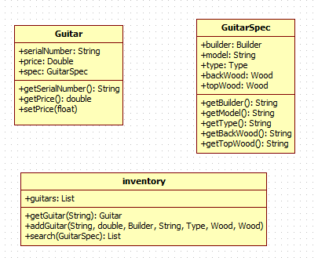
객체 지향의 허상… 그리고 개선 방향
클래스를 관리하는 것은
상속, 인터페이스, 추상클래스의 개념을
통해서이고,
동일 클래스에서 객체를 여러 개 만드는 경우,
이들의 중복에 따른 분리는
객체의 변경 관리를 위한 것이다

Slide 40
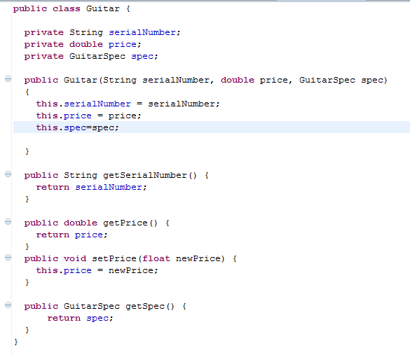
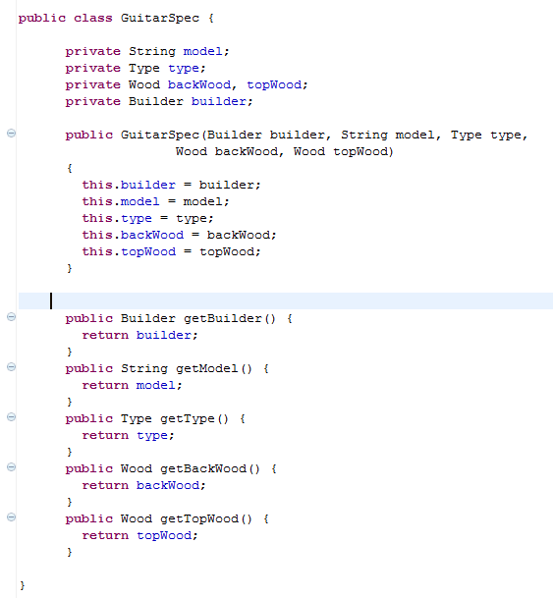
객체 지향의 허상… 그리고 개선 방향
Guitar와 GuitarSpec의 수정된 소스

Slide 41
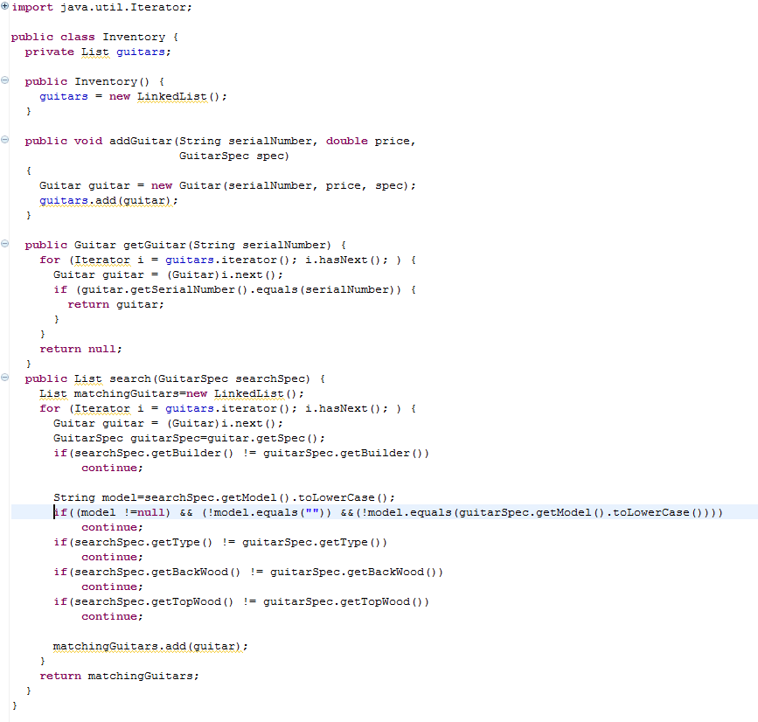
객체 지향의 허상… 그리고 개선 방향
Inventory클래스의 수정된 부분을 확인할 것

Slide 42
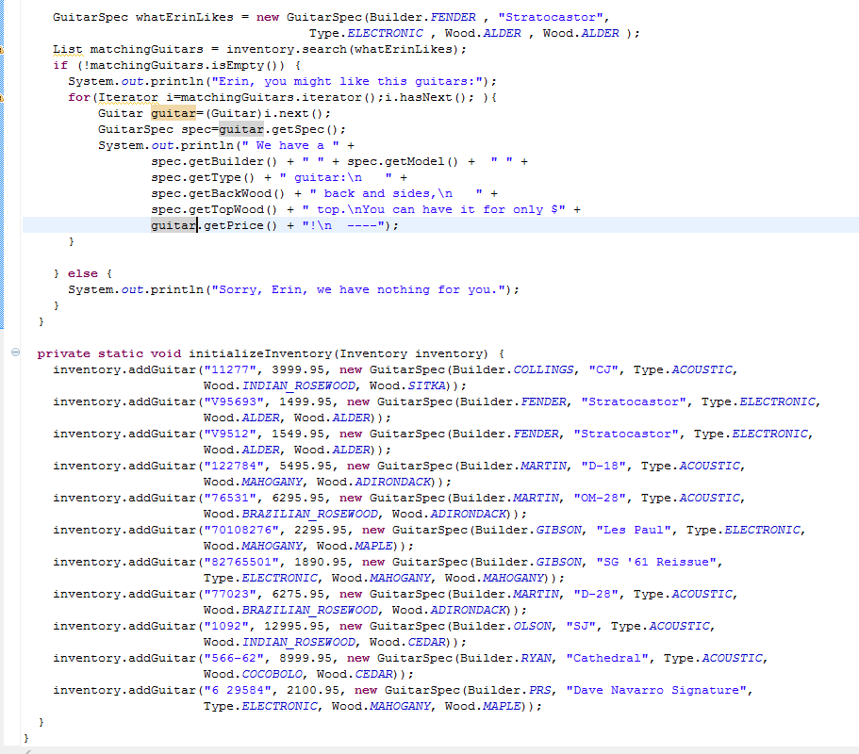
객체 지향의 허상… 그리고 개선 방향
테스트클래스에서 수정 부분만 보여줌
나머지, Builder, Type, Wood는 동일

Slide 43
객체 지향 개발의 꽃….
좋은 소프트웨어란 ?
고객이 바라는 것을 수행하는 소프트웨어. 수행중에 오동작이 없어야 한다
이것을 위하여 중복이 적고, 확장이 편리하도록 작성되어야 한다
좋은 소프트웨어를 만드는 3단계
1단계 : 고객이 원하는 기능을 수행하도록 작성하는 단계
2단계 : 객체 지향의 원리를 적용하여 소프트웨어를 유연하게 보완하는 단계
(중복코드, 수정의 편리성 고려)
3단계 : 유지보수와 재사용이 쉽도록 보완하는 단계은

Slide 44
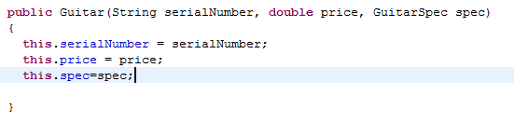
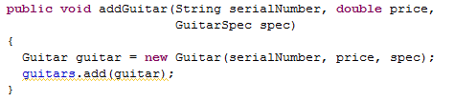
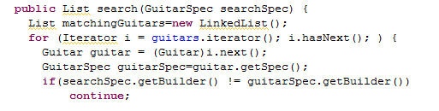
객체 지향 프로그램의 마무리
소프트웨어를 유지보수하기 편하게 만드는 것에 대하여 바로 위에 제시한 소스를 중심으로 설명한다
만약, 사용자 12개의 줄을 가진 기타를 판매하기를 원한다고 가정하자.
GuitarSpec에 numStrings 속성과 getNumString()메소드를 구현한다.
Guitar클래스는 아래와 같이 GuitarSpec을 이용하여 정의하였기 때문에 변화가 없다 !!!!!!
Inventory에서는 addGuitar와 search에서 수정이 일어나야 하는데….
오른쪽에 보는 것 처럼 GuitarSpec의 상세
내용을 정의하지 않고, GuitarSpec에
일임하여 정의 하므로,
수정이 발생하지 않는다

Slide 45
결론
앞페이지에서 설명한 바와 같이
한 클래스내에서 속성을 Private화 하여 다른 곳에서 함부로 접근하지 못하게 하는 것을 캡슐화라고 한다면,
캡슐화의 또 다른 의미는 앞 페이지의 사례와 같이 GuitarSpec을 캐슐화하고
다른 클래스에서는 GuitarSpec을 사용하도록 함으로써, 전체 프로그램의 안정성과 유지 보수성을 높일 수 있다는 것이다.
➔ Enum을 도입하여 Type, Builder, Wood를 사용한 것도 캡슐화의 기법이다 !!!!
결론적으로
객체 지향 프로그램에서는 하나의 객체를 설계함에 있어서 두가지 면을 고려해야 한다
객체가 단일한 역할을 수행하도록 설계되었는가?
➔ Guitar, GuitarSpec, Inventory…
다른 객체에서 속성을 사용할 때는 개별 속성을 사용하지 말고, 객체에 기반하여 사용하라
➔ 이것을 객체 지향에서 위임이라고 하며, 캡슐화의 또 다른 의미이다.
➔

Slide 46
이번 장에서 우리가 한일은
우리의 소프트웨어가 고객이 원하는 기능을 하도록 만든 후에,
객체지향의 캡슐화와 위임을 기반으로 클래스를 설계하고, 실제 코딩시에 적용함으로써 개발된 소프트웨어의
유지보수와 재사용이 쉽도록 하였다.
이제 우리가 배워야할 OOA&D는 소프트웨어 작성에 대한 것이지 방대한 문서 작업이 아님을
강조한다
OOA&D를 해야하는 이유와 범위
고객이 만족하는 소프트웨어 제작 : 필요한 기능 구현
➔ 기능성
고객이 프로그램 개선이나 업그레이드에서 만족하는 소프트웨어 제작 : 위임, 캡슐화
➔ 캡슐화
개발자가 자신의 프로그램을 다른 곳에서 재사용할 수 있도록 제작
: 개방-폐쇄 및 단일 책임의 클래스 설계, 상속성
➔ 유연성
개발자가 개발한 프로그램이 환경의 변화에 유연하게 대응하도록 제작 : 디자인 패턴, 리펙토링
: 고객에게 제공되는 기능과는 무관하고, 변화에 손쉽게 수정할 수 있도록 제작하는 것

Slide 47
The End of Document

